Slide 1

MILA SAS
Presentado por:
CAMILA ANDREA PATIÑO ROJAS

Slide 2


PROYECTO DE GRADUACIÓN
TEMA:
“Fabricación de chaquetas con diseños de moda global”

Slide 3

JUSTIFICACIÓN Y PLANTEAMIENTO DEL PROBLEMA

Slide 4

JUSTIFICACIÓN
Este plan de negocio busca satisfacer la necesidad de que en un solo lugar las personas puedan sentirse identificadas con diferentes culturas mediante su forma de vestir, al utilizar una chaqueta con estilos que vienen de otros países, es hacerlos sentir aquí y en todas partes.

Slide 5
Planteamiento del Problema
Existen miles de empresas de confecciones pero siempre vemos los mismos motivos e ideas de chaquetas en nuestro territorio por esa razón nace esta problemática:
¿Introduciendo e innovando nuevos modelos de chaquetas con diseños o prototipos de la moda actual que encontramos en el mundo, será posible que se genere el espacio para una nueva empresa en el sector de confección?
Así nace la idea de la empresa MILA S.A.S. para que innove en nuevos diseños y traiga ideas de nivel mundial a nuestro país sin importar el clima que haya.

Slide 6


PLAN DE MERCADO

Slide 7

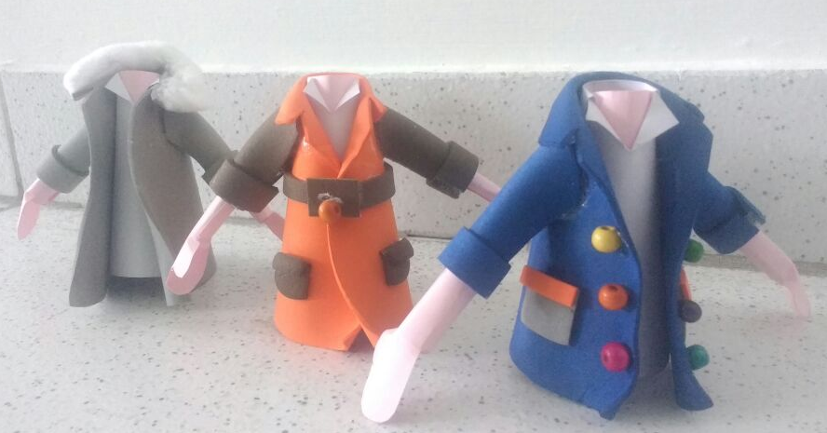
El Producto
Vivimos en un mundo de imagen.
Causar una buena impresión no es una premisa nueva

Slide 8
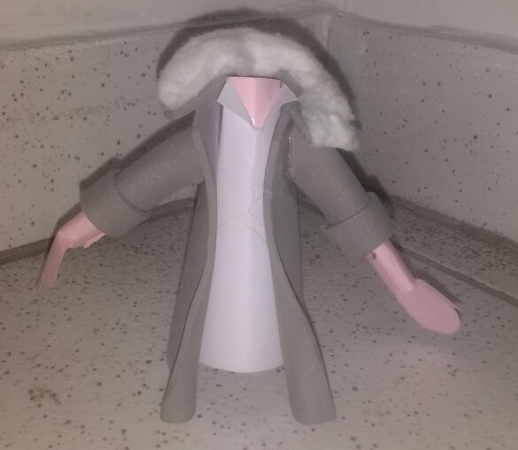
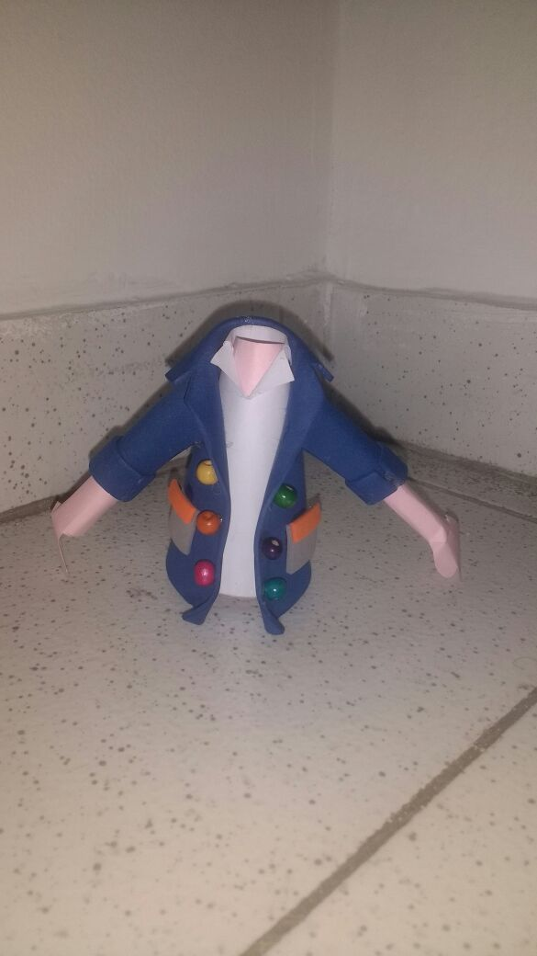
Características del Producto
Sin importar el clima la FUNCIÓN mas importante es proteger al usuario de todas las condiciones y para eso hay una gran variedad de modelos específicos para cada momento.
Ligera
Cómoda
no irritante
hecha por capas
Regulación de la temperatura
dar confort
Abrigarte
Proteja del clima.
Suave

Slide 9




Perfil de Mí Cliente
Pensamiento diferente
Sentir la necesidad de identificación y personalización
Le guste hacer comprar físicas
Le guste estar a la MODA
Que sea global, y este al tanto de la tendencia mundial

Slide 10

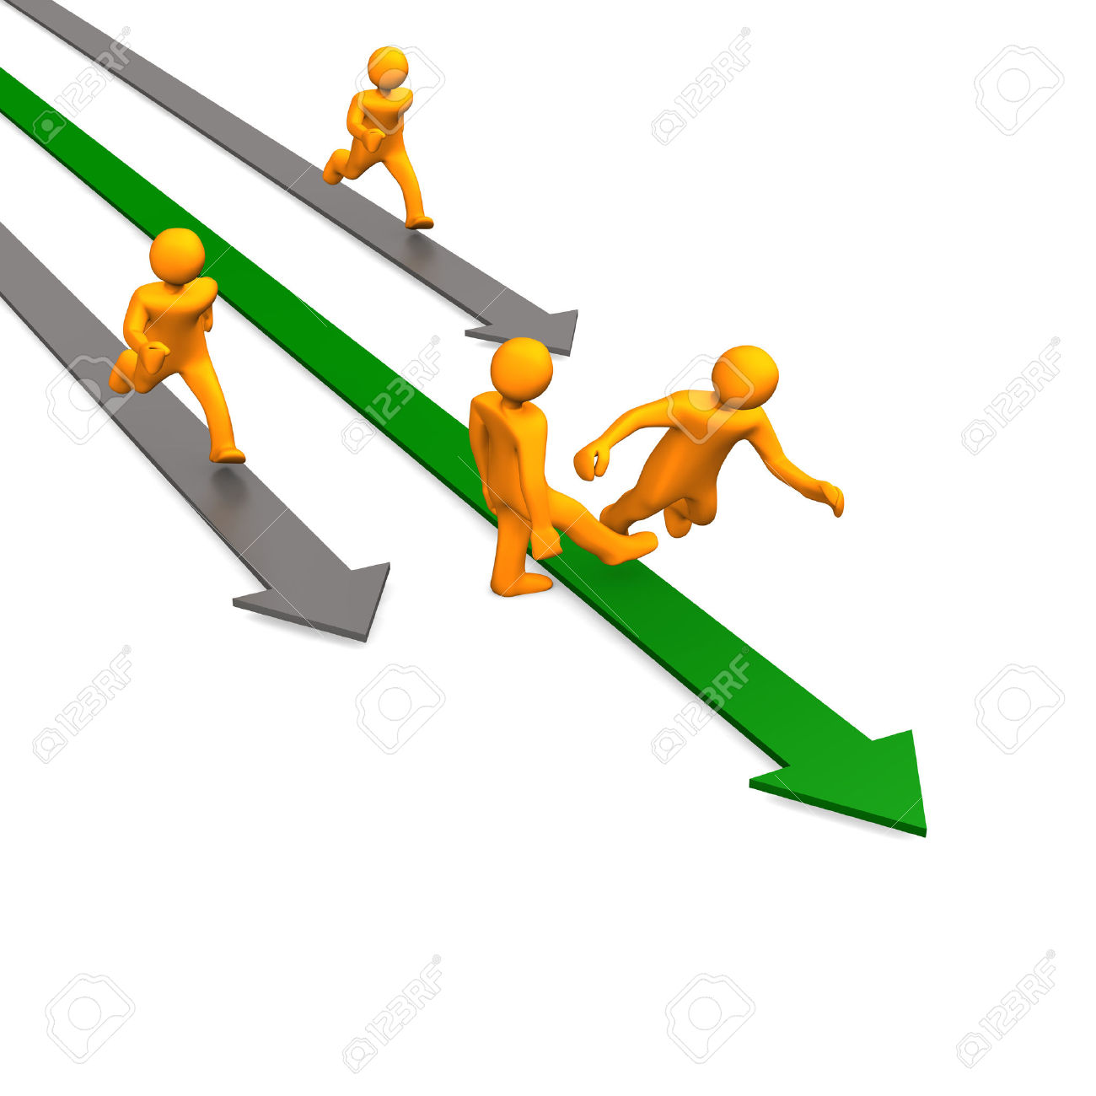



MÍ Competencia
Expandidas nivel internacional
Tecnología en ropa

Slide 11


Estrategia del Precio
En el periodo de introducción se manejara un precio mínimo de $80.000 resultado de las encuestas aplicadas a nuestros posibles clientes potenciales.
Estrategias de Precios de Penetración.
Y con la aplicación del diseño innovador de la moda mundial en chaquetas y según el comportamiento del mercado se quiere llegar a ajustar a un $ 200.000 pesos, por la materia prima que se utilice y por el posicionamiento que tendrá la marca.

Slide 12

ESTUDIO ADMINITARATIVO - LEGAL

Slide 13
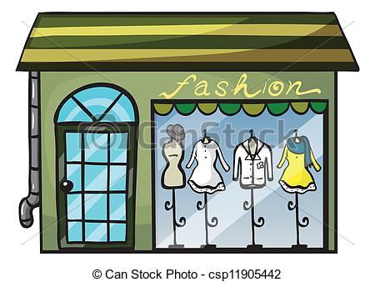
Análisis Técnico
Detalle | Cantidad | Valor Unitario | Valor Total
Mostrador | 1 | $ 450.000 | $ 450.000
Estanterías | 6 | $150.000 | $ 900.000
Maniquíes | 6 | $ 100.000 | $ 600.000
Asientos | 4 | $ 200.000 | $ 200.000
Probadores o Vestuarios | 4 | $20.000 | $ 120.000
Espejos en paredes | 6 | $ 25.000 | $ 150.000
Percheros | 12 | $ 5.000 | $ 60.000
Total | 39 | $ 950.000 | $ 2.480.000

Slide 14

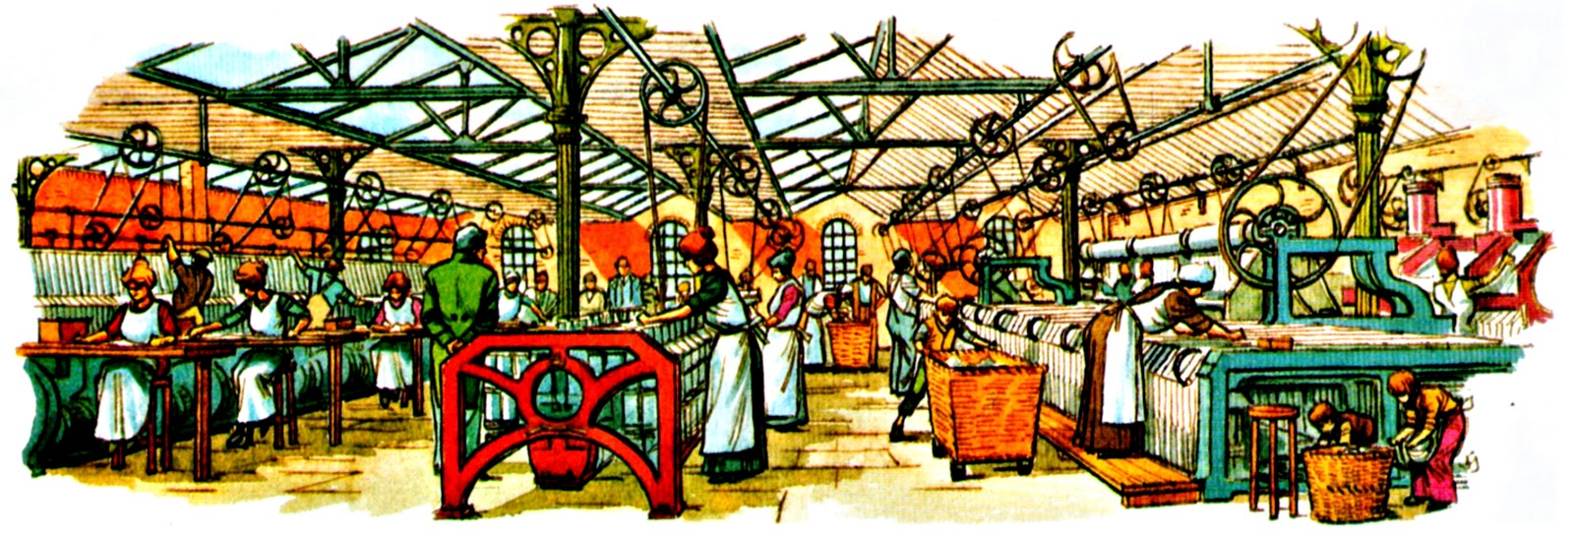
Análisis Técnico
Detalle | Cantidad | Valor Unitario | Valor Total
Maquina Plana | 2 | $ 850.000 | $ 1.700.000
Fileteadora Industrial | 2 | $ 900.000 | $ 1.800.000
Máquina para ojales | 1 | $ 1.000.000 | $ 1.000.000
Plancha a vapor | 1 | $ 330.000 | $ 330.000
Computadora | 3 | $ 1.200.000 | $ 3.600.000
Caja Registradora | 1 | $ 369.000 | $ 369.000
Lector bandas magnéticas | 1 | $ 450.000 | $ 450.000
Visor de precios LCD | 1 | $ 200.000 | $ 200.000
Lector de códigos de barras | 1 | $ 150.000 | $ 150.000
Antenas de radio frecuencia | 1 | $ 70.000 | $ 70.000
Pines de seguridad de ropa 8,2Mhz | 150 | $200 | $ 30.000
Detacher | 1 | $ 150.000 | $ 150.000
Teléfono | 3 | $ 80.000 | $ 240.000
Impresora para factura | 1 | $ 589.000 | $ 589.000
Total | 163 | $ 2.058.200 | $5.848.000
Diseños internacionales

Slide 15
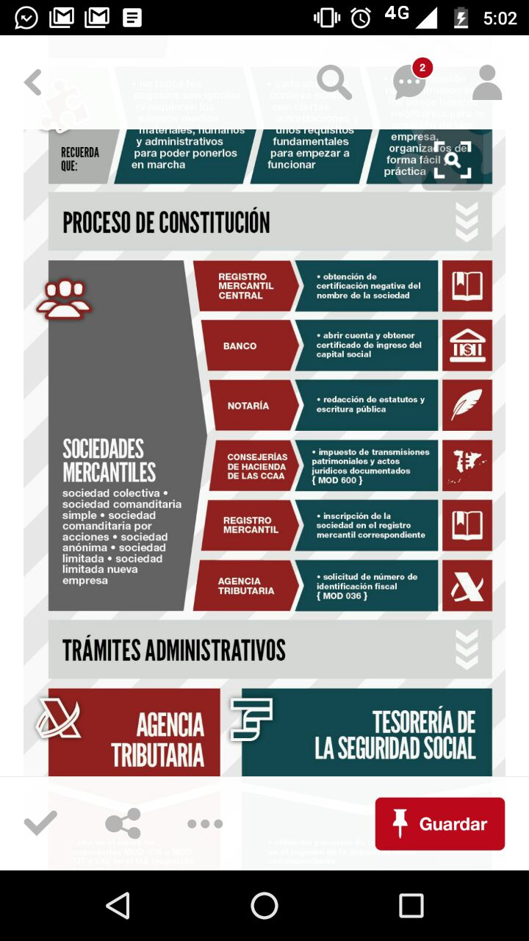
ANÁLISIS LEGAL

Slide 16

ANÁLISIS LEGAL
CONSTITUCIÓN: se puede hacer a través de un documento privado.
Socios: Mínimo 1 = YO
ADMINISTRACIÓN: Se define libremente
CAPITAL: Acciones de igual o diferente valor, negociables.
PAGO: Libremente en los primeros 2 años
RESPONSABILIDAD: Responsabilidad limitada hasta el monto de los aportes

Slide 17

GRACIAS

